Slide 1




Trường Tiểu học Đa Phúc
NhiÖt liÖt chµo mõng quý thÇy c« gi¸o
VỀ DỰ GIỜ SINH HOẠT CHUYÊN MÔN
LỚP : 5A2
MÔN : TIẾNG VIỆT
Người thực hiện: Nguyễn Thị Diệp

Slide 2







Nguyễn Thị Ái Quyên

Slide 3






Slide 4



Kể tên những từ loại em đã học?
Danh từ, động từ, tính từ, đại từ.

Slide 5
Lấy ví dụ về danh từ, động từ, tính từ, đại từ?

Slide 6
Nguyễn Thị Ái Quyên

Slide 7

Khái niệm, chức năng và cách sử dụng, vận dụng kiến thức đã học để thực hành tạo lập câu, tạo lập văn bản có kết từ phù hợp.

Slide 8


Slide 9


1. Các từ in đậm dưới đây được dùng để làm gì?
Em Thuý là bức tranh sơn dầu do hoạ sĩ Trần Văn Cần sáng tác vào năm 1943. Bức tranh về một bé gái 8 tuổi, có mái tóc ngắn, đôi mắt mở to, trong sáng và nét mặt thơ ngày. Bức tranh được coi là một trong những tác phẩm xuất sắc nhất của tranh chân dung Việt Nam thế kỉ XX.
(Hà Phan)

Slide 10
1. Các từ in đậm dưới đây được dùng để làm gì?
Em Thuý là bức tranh sơn dầu do hoạ sĩ Trần Văn Cần sáng tác vào năm 1943. Bức tranh về một bé gái 8 tuổi, có mái tóc ngắn, đôi mắt mở to, trong sáng và nét mặt thơ ngày. Bức tranh được coi là một trong những tác phẩm xuất sắc nhất của tranh chân dung Việt Nam thế kỉ XX.
(Hà Phan)
Từ do nối bức tranh sơn dầu với hoạ sĩ Trần Văn Cần sáng tác.
Từ vào nối sáng tác với năm 1943.
Từ và nối trong sáng với thơ ngây.
Từ trong nối một với những.
Từ của nối tác phẩm xuất sắc nhất với tranh chân dung Việt Nam thế kỉ XX.

Slide 11

2. Chỉ ra các từ nối được dùng thành cặp trong những câu dưới đây:
a. Vì những bức tranh của Bùi Xuân Phái mang hồn cốt của phố cổ Hà Nội nên tranh của ông được gọi là “Phố Phái".
b. Mặc dù phim hoạt hình thường hướng tới đối tượng trẻ em, nhưng nhiều người lớn vẫn rất yêu thích loại phim này.
c. Dân ca quan họ không những là niềm tự hào của người dân Kinh Bắc mà còn là niềm tự hào của cả dân tộc Việt Nam.
d. Nếu bạn thực sự yêu thích ba lê thì bạn nên theo học từ khi còn nhỏ.

Slide 12

a. Vì những bức tranh của Bùi Xuân Phái mang hồn cốt của phố cổ Hà Nội nên tranh của ông được gọi là “Phố Phái".
biểu thị quan hệ nguyên nhân - kết quả

Slide 13
b. Mặc dù phim hoạt hình thường hướng tới đối tượng trẻ em, nhưng nhiều người lớn vẫn rất yêu thích loại phim này.
biểu thị quan hệ đối lập

Slide 14
c. Dân ca quan họ không những là niềm tự hào của người dân Kinh Bắc mà còn là niềm tự hào của cả dân tộc Việt Nam.
biểu thị quan hệ tăng tiến

Slide 15
d. Nếu bạn thực sự yêu thích ba lê thì bạn nên theo học từ khi còn nhỏ.
biểu thị quan hệ điều kiện kết quả

Slide 16


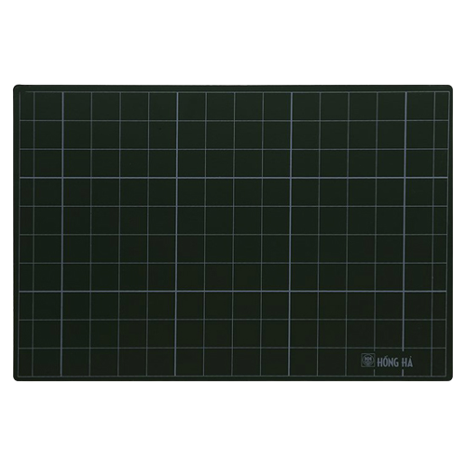


Kết luận
Các kết từ không chỉ dùng đơn lẻ mà có thể dùng thành từng cặp với nhau để nối.

Slide 17
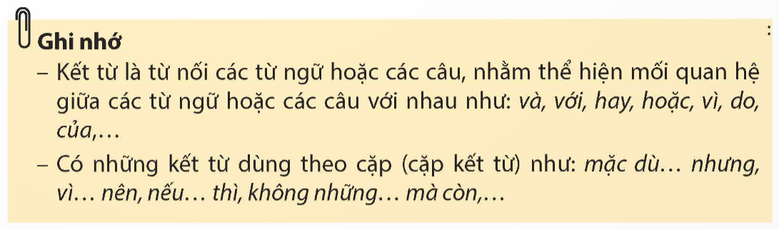

Slide 18

3. Tìm kết từ phù hợp thay cho mỗi bông hoa trong những câu sau:
a. Cậu thích xem phim hài hay phim hành động?
b. Tranh Đông Hồ giản dị mà tinh tế.
c. Nếu bạn muốn chơi pi-a-nô thành thạo thì bạn phải kiên trì.
d. Nhờ khổ công luyện tập mà Lê-ô-nác-đô đa Vin-xi đã trở thành một danh hoạ kiệt xuất của thế giới.

Slide 19
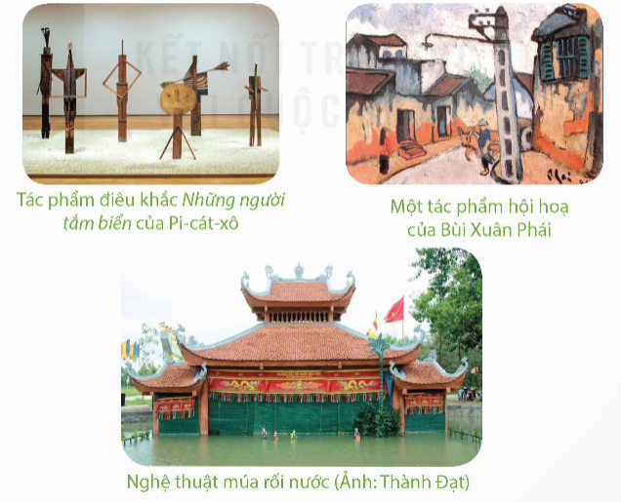
4. Viết 2 – 3 câu có kết từ để giới thiệu về một trong những bức tranh, bức ảnh dưới đây:

Slide 20
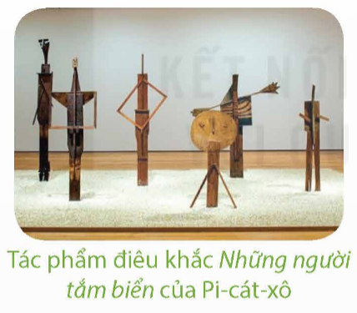
Tác phẩm điêu khắc Những người tắm biển của Pi-cát-xô thật độc đáo. Ông thể hiện ý tưởng người đi tắm biển chỉ bằng các hình tam giác, hình chữ nhật hoặc hình tròn. Đây là sự sáng tạo của riêng ông, trừu tượng, khó hiểu nhưng hấp dẫn. (Kết từ: của, bằng, hoặc, nhưng)

Slide 21


Dặn dò
GV ghi vào đây
GV ghi vào đây
GV ghi vào đây
GV ghi vào đây

Slide 22


